Slide 1






CHÀO MỪNG
CÁC CON ĐẾN VỚI TIẾT TIẾNG VIỆT LỚP 1

Slide 2

Ôn bài cũ

Slide 3
gõ mõ gió to giỏ cá
gồ ghề, ghế gỗ, ghi vở

Slide 4
Khëi ®éng

Slide 5
Bµi 18
Gh gh Nh nh

Slide 6

TiÕt 1

Slide 7
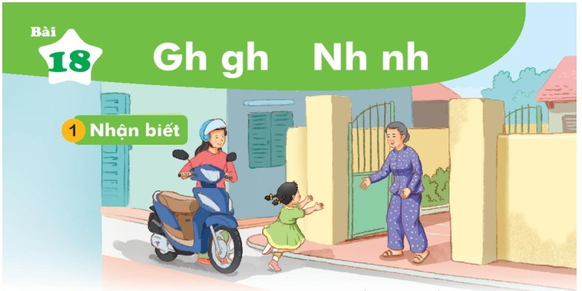
1
NhËn biÕt
Hµ ghÐ nhµ bµ. Nhµ bµ ë ngâ nhá.
gh
nh
Nh
nh

Slide 8
Bµi 18
Gh gh Nh nh

Slide 9
2
§äc
gh
nh
gh
e
nh
a
ghÐ
nhµ
ghÑ ghÕ ghi nhµ nhÑ nhá
gh
gh
gh
nh
nh
nh

Slide 10


Slide 11

2
§äc
ghÕ ®¸
ghÑ ®á
nhµ gç
l¸ nho
gh
gh
nh
nh

Slide 12
2
§äc
gh
nh
gh
e
nh
a
ghÐ
nhµ
ghÑ ghÕ ghi nhµ nhÑ nhá
ghÕ ®¸ ghÑ ®á nhµ gç l¸ nho

Slide 13
ViÕt b¶ng
Notes:
13

Slide 14
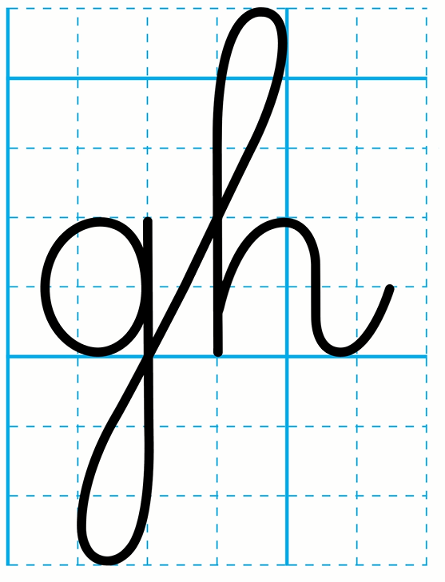
η

Slide 15
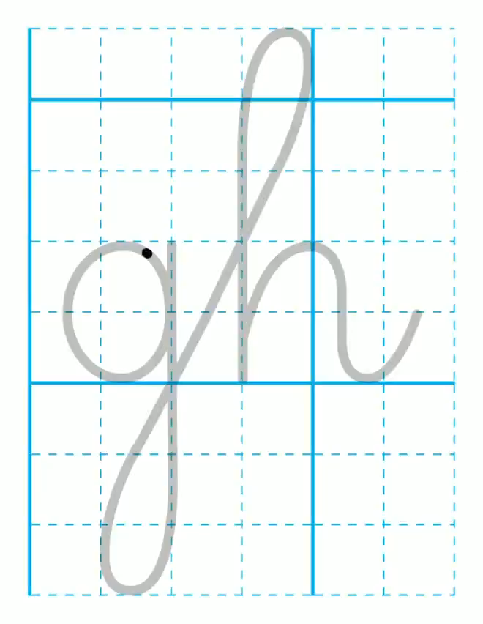

Slide 16
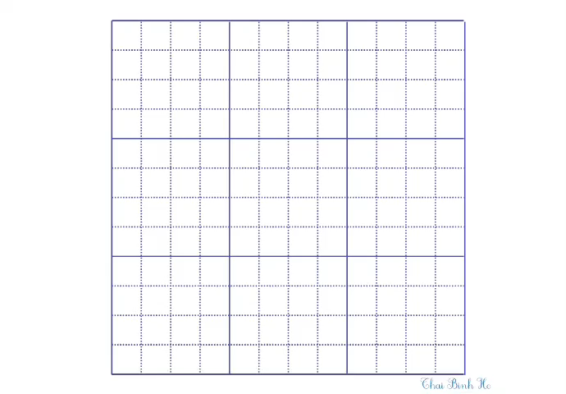

Slide 17
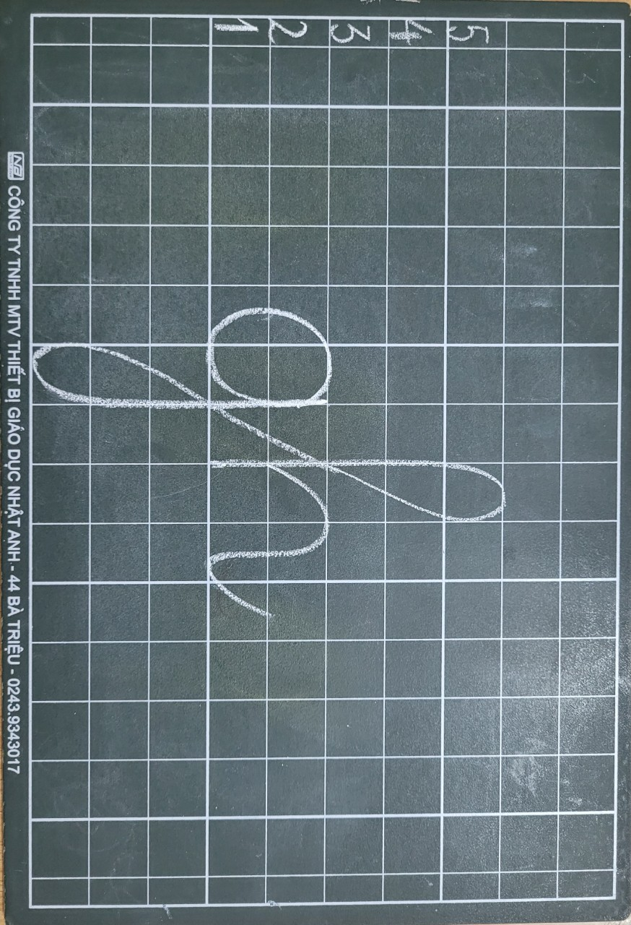

Slide 18
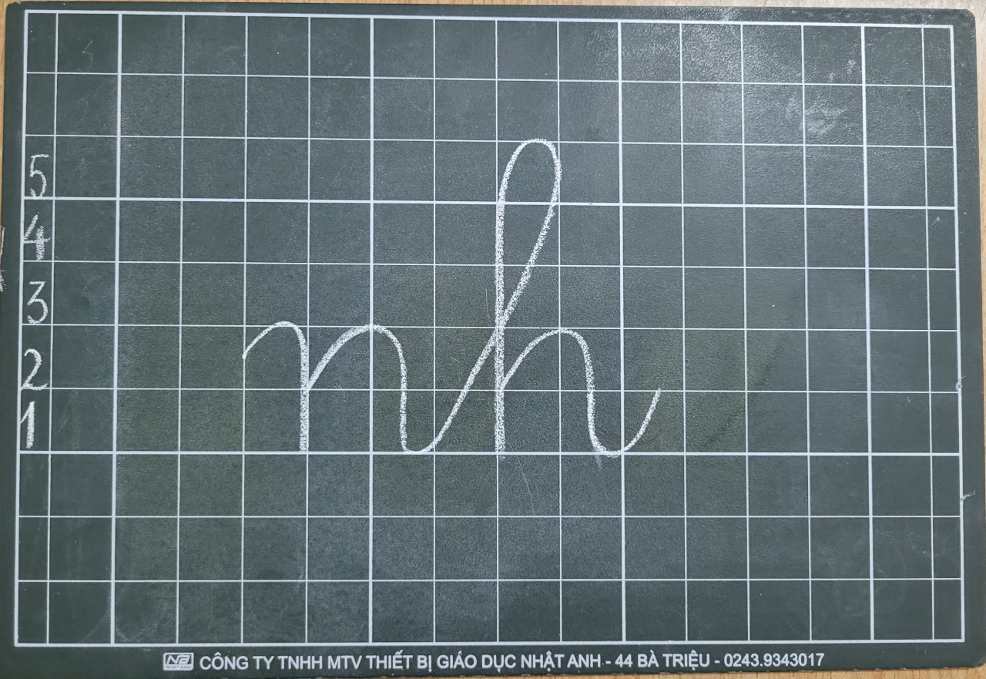

Slide 19



Dặn dò

